Slide 1

Prueba de hipótesis II
Análisis de Similitudes (ANOSIM)
Dr. Edlin Guerra Castro

Slide 2
Esta presentación fue estructurada con diapositivas de:
Dr. K.R. Clarke, PRIMER-e, Ltd. Inglaterra
Dr. Edlin Guerra Castro, ENES Mérida, UNAM
Dr. Juan J. Cruz Motta, ENES Mérida, UNAM

Slide 3
Análisis de Similitudes (ANOSIM): 1 Factor

Slide 4
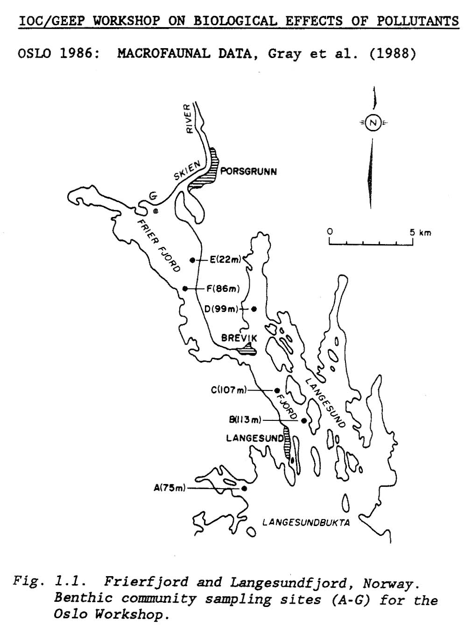

Slide 5
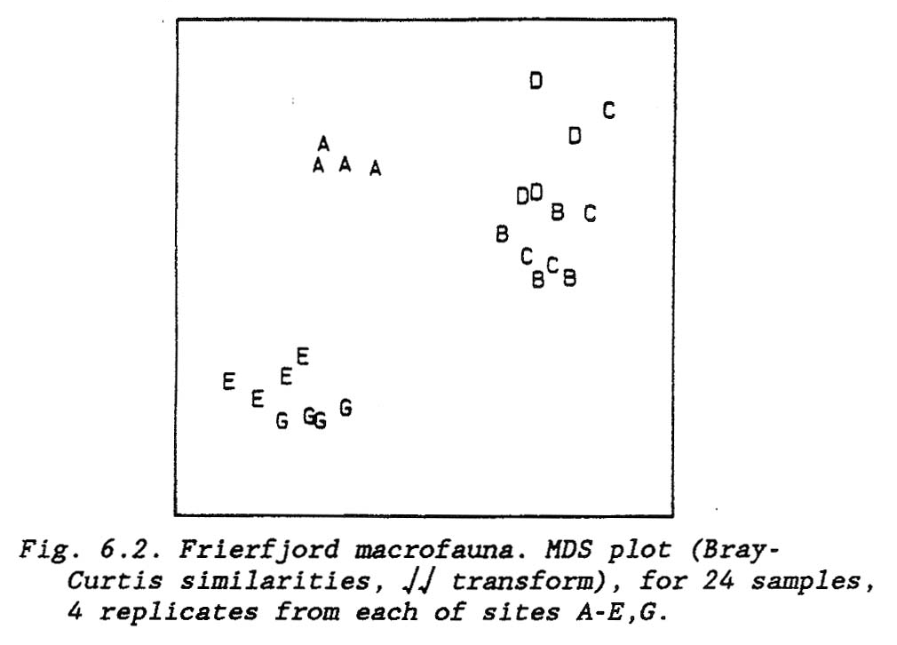
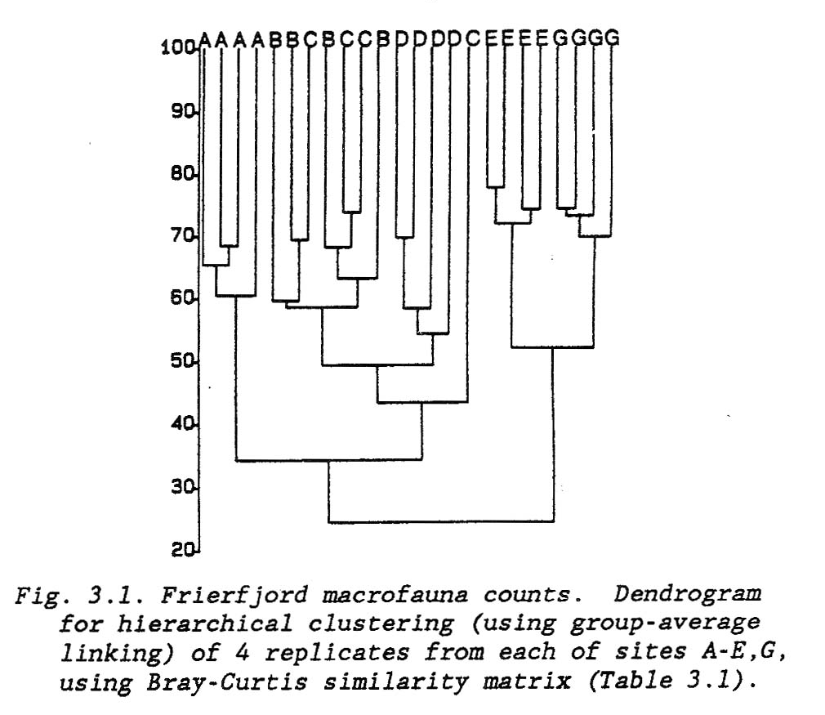
Representaciones gráficas
Prueba de hipótesis

Slide 6
1) Calcular un estadístico
Notes:
1) Debe reflejar las diferencias dentro de sitios y entre sitios.

Slide 7
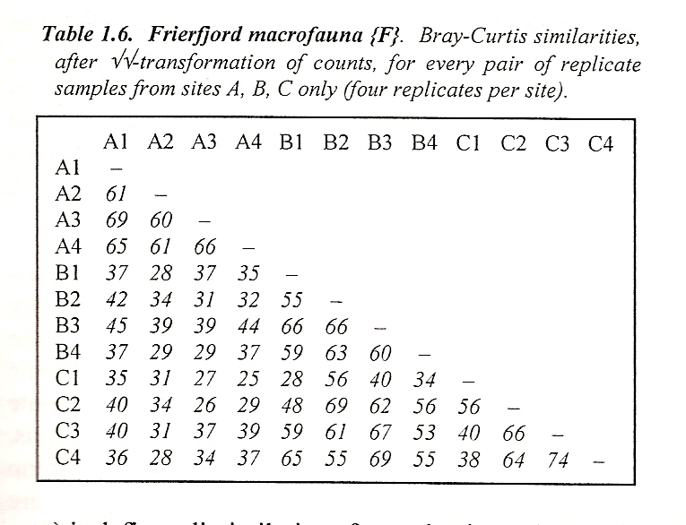
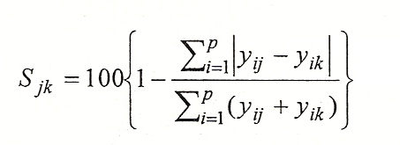

Slide 8
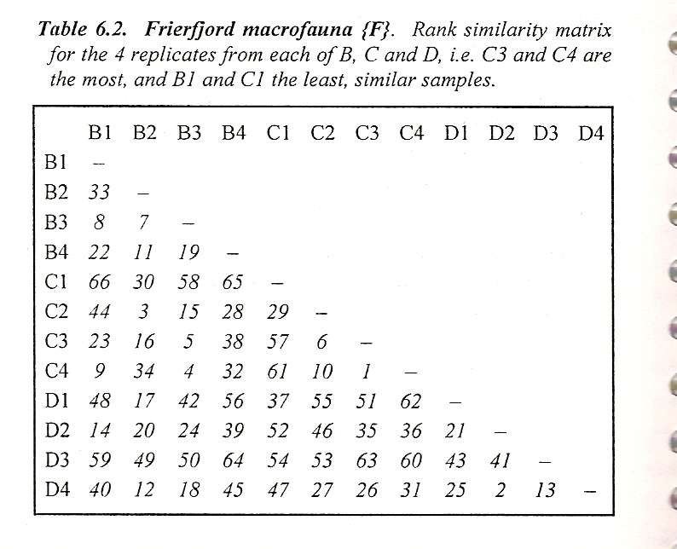
r_{w}
r_{b}

Slide 9
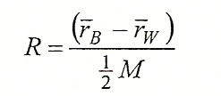
ANOSIM
Construir un estadístico que refleje las diferencias entre y dentro de muestras
M = n(n-1)/2
R (-1, 1)
R = 1 Ho falsa
R = 0 Ho no es falsa
2) Recalcular el estadístico bajo permutaciones de las etiquetas de las muestras

Slide 10
B1 C2 B3 D2 D4 C3 C4 B4………………………
B1 C2 B3 D2 D4 C3 C4 B4…………

Slide 11

ANOSIM
Construir un estadístico que refleje las diferencias entre y dentro de muestras
M = n(n-1)/2
R (-1, 1)
R = 1 Ho falsa
R = 0 Ho no es falsa
2) Recalcular el estadístico bajo π permutaciones de las etiquetas de las muestras
Valor máximo de π = (kn)! / {(n!)^{k} k!} para k = sitios y n = réplicas
3) Calcular la probabilidad que el R (real) pertenezca a la distribución nula de R_{π}
$$p=\frac{τ+1}{\#permutaciones+1}$$
Siendo t el número de R_{π} iguales o mayores a R

Slide 12
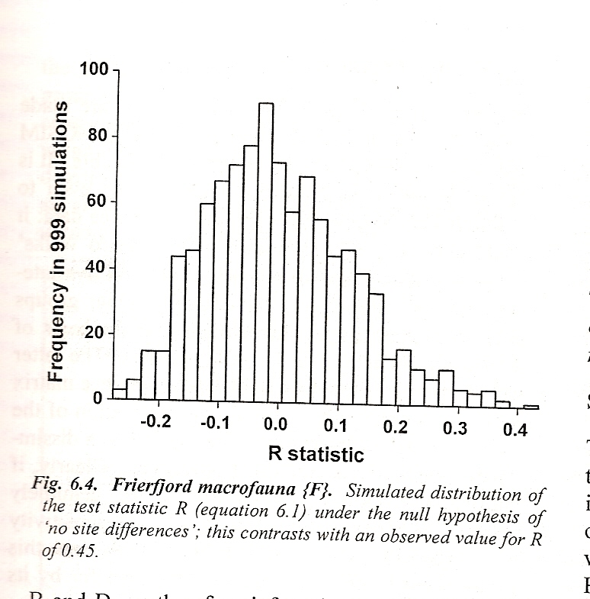

Slide 13
n = 12
k = 3
r_{w = 22.7}
r_{b = 37.5}

Slide 14
r_{w = 22.7}
r_{b = 37.5}
M = 66
R = 0.45
p < 0.1 %

Slide 15
ANOSIM
Construir un estadístico que refleje las diferencias entre y dentro de muestras
M = n(n-1)/2
R (-1, 1)
R = 1 Ho falsa
R = 0 Ho no es falsa
2) Recalcular el estadístico bajo π permutaciones de las etiquetas de las muestras
3) Calcular la probabilidad que el R (real) pertenezca a la distribución nula de R_{π}
4) Hacer comparaciones múltiples

Slide 16
Comparaciones a posteriori
Comparaciones pareadas
B vs C
C vs D
B vs D
2) Conclusión
B = C ≠ D
Nota: NO corregido por comparaciones múltiples
Opción: Bonferoni

Slide 17
SÍNTESIS:
1) Basado en permutaciones/aleatorizaciones: libre de suposiciones de normalidad
2) Sensible a heterogeneidad de dispersiones.
3) No se restringe a diseños balanceados
4) Puede usarse con cualquier medida de similaridad

Slide 18

SIMPER: Descomposición de los índices de similitud por especie.
Contribución de la espcies i a la disimilaridad B-C entre las muestras j y k =
Group 1
Group 2
j
k
Promediar para todos los pares de muestras: j en el grupo 1 y k en el grupo 2
δ
jk
(
i)
_
_
δ
i
= contribución de
ith especie a la disimilitud total
δ
entre 1 y 2
Ordenar de forma decreciente
Notes:
Ojo…estos análisis se hacen por grupos…definidos en el MDS, Cluster o hipótesis.

Slide 19
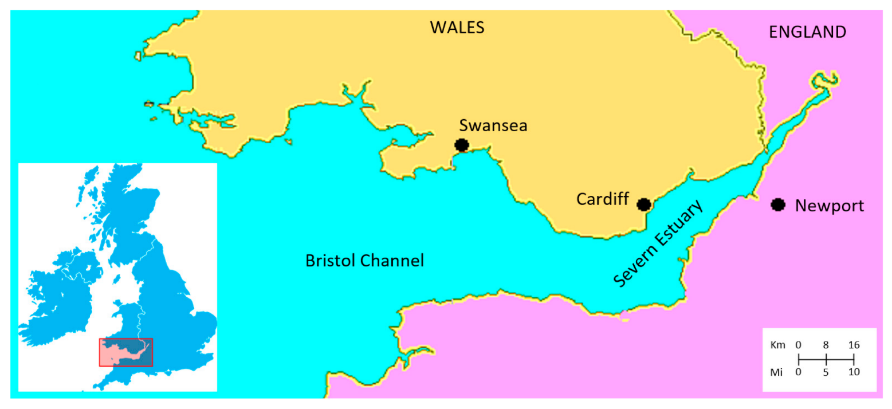
Canal de Bristol (UK) Zooplancton. 57 Sitios x 24 Especies.
Collins and Williams (1982)

Slide 20
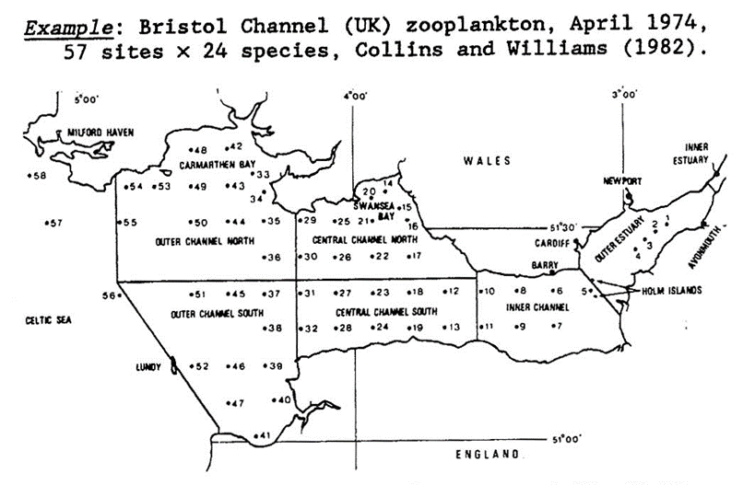

Slide 21
